Slide 1
Uso de conjuntos de datos del portal de Datos Abiertos de Colombia en Aplicaciones Móviles

Slide 2
Reglas del Taller
Horario
9:00 am a 1:00 pm.
No abandonar la reunión.
Presencia plena.
Preguntas al final de la presentación.
Notes:
Fuentes de Información

Slide 3
Agenda de trabajo
Introducción al Conjuntos de datos abiertos de Colombia y a Socrata API
Estructura de un conjunto de datos y creación de una aplicación dentro del portal para consumir conjuntos de datos
Consumir datos utilizando Parámetro de acceso de la API
Consumir datos utilizando soda-js
Migrando aplicación HTML con Parámetro de acceso de la API y soda-js a aplicación movil Android

Slide 4
Introducción

Slide 5
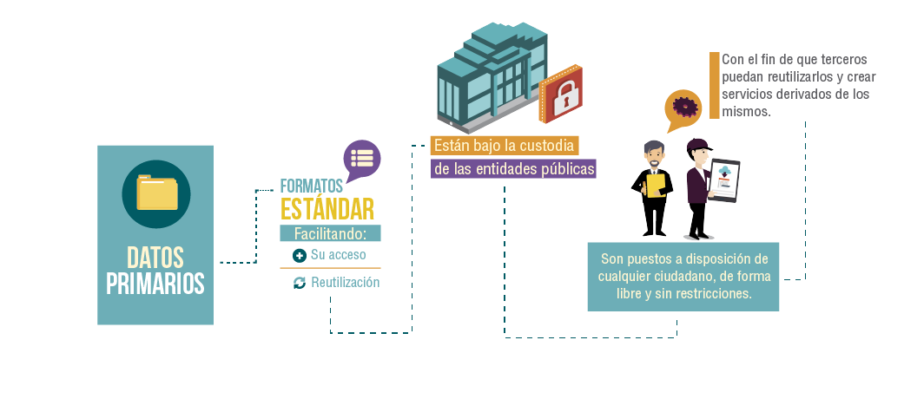
¿Qué son los Datos Abiertos?
Notes:
De acuerdo con el Banco Mundial, el concepto de Datos Abiertos es entendido como una práctica basada en la idea de que los datos o la información creados por la Gobierno pertenecen a la sociedad. Dicha información es compartida, a través de una plataforma web, sin ninguna forma de protección legal en formatos abiertos y estándares con una estructura de fácil comprensión para que la misma pueda ser utilizada por los ciudadanos. Dado que son financiados y recopilados con dinero público, la información contenida en estos datos es pública y debe estar a disposición de cualquier ciudadano y para cualquier fin.
En el contexto colombiano, la Ley 1712 de 2014 “Transparencia y del Derecho de Acceso a la Información Pública Nacional” se ha definido como datos abiertos:
“(…) aquellos datos primarios o sin procesar, que se encuentran en formatos estándar e interoperables que facilitan su acceso y reutilización, los cuales están bajo la custodia de las entidades públicas o privadas que cumplen con funciones públicas y que son puestos a disposición de cualquier ciudadano, de forma libre y sin restricciones, con el fin de que terceros puedan reutilizarlos y crear servicios derivados de los mismos”.

Slide 6
Características de los Datos Abiertos
Completitud
Fuente primaria
Oportuna
Procesable
No discriminatorios
No propietaria
Los datos deben estar disponibles en un formato sobre el cual ninguna entidad tiene un control exclusivo
Los datos deben estar disponibles para cualquiera persona, sin requerir un registro.
Los datos deben estar estructurados razonablemente para permitir un procesamiento automático
Los datos deben estar disponibles tan rápido como sea necesario
Los datos deben ser recolectados en la fuente de origen, con el nivel de granularidad más alto posible
Todos los datos públicos deben estar disponibles
Notes:
Completos: Todos los datos públicos deben estar disponibles. Los datos públicos no contemplan datos privados ni limitaciones de seguridad o privilegios.
Primarios: Los datos deben ser recolectados en la fuente de origen, con el nivel de granularidad más alto posible, no en forma agregada ni modificada.
Oportunos: Los datos deben estar disponibles tan rápido como sea necesario para garantizar el valor de los mismos.
Accesibles: Los datos deben estar disponibles para el rango más amplio de usuarios y para el rango más amplio de propósitos.
Procesables por máquinas: Los datos deben estar estructurados razonablemente para permitir un procesamiento automático.
No discriminatorios: Los datos deben estar disponibles para cualquiera persona, sin requerir un registro.
No propietarios: Los datos deben estar disponibles en un formato sobre el cual ninguna entidad tiene un control exclusivo.
Libres de licencias: Los datos no deben estar sujetos a ningún derecho de autor, patente, marca registrada o regulaciones de acuerdo de secreto. Se podrán permitir restricciones razonables de privacidad, seguridad o privilegios.

Slide 7
Ejemplo de Datos Abiertos
Resultados elecciones Nacionales 2014
Notes:
En esta diapositiva podemos un ejemplo de datos abiertos correspondiente a los resultados de las elecciones nacionales publicados en el portal de datos abiertos por la Registraduría nacional del estado civil, dado que los datos deben publicarse de manera estructurada (Filas y columnas) y en formatos abiertos, es decir, csv, txt, xml, json. Los datos publicados en pdf, .jgp o ppt no son considerados abiertos

Slide 8
Datos Producidos por Entidades Públicas
Programas de educación Superior
Presupuestos y gasto de las entidades
Ranking de calidad de EPS en Colombia
Contratación pública
Estadísticas oficiales –
Censo
Ordenamiento territorial
Índices de criminalidad
Precios oficiales del sector agropecuario
Índices de movilidad
Notes:
El objeto de la Ley 1712 de 2014, conocida como la Ley de Transparencia y del Derecho de Acceso a la Información Pública, es regular el derecho de acceso a la información pública que tienen todas las personas, los procedimientos para el ejercicio y la garantía del derecho fundamental así como las excepciones a la publicidad de la información pública.

Slide 9
Socrata API

Slide 10
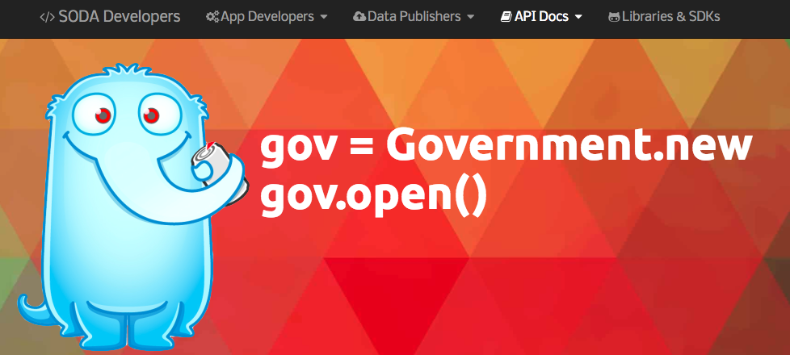
SODA API
Consumir datos
Realizar consultas sobre los conjuntos de datos
Actualizar datos de los conjuntos de datos
Notes:
ABRIR URL DE SOCRATA https://dev.socrata.com/
https://socrata.com/
El API de datos abiertos de Socrata, permite acceder a los recursos de datos abiertos de gobiernos, entidades no beneficas y ONG alrededor del mundo.
Un ejemplo de ello es acceder al listado de escuelas de secundaria de Hawai
https://data.hawaii.gov/resource/9ws9-ba8b.json
Socrata API como herramienta de desarrollo permite:
Consumir datos
Realizar consultas sobre los conjuntos de datos
Actualizar datos de los conjuntos de datos

Slide 11
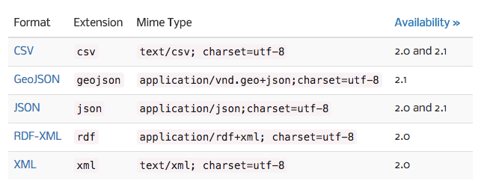
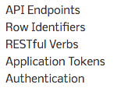
SODA API
Formatos de salida
Acceso al API
Notes:
El API de datos abiertos de Socrata, permite acceder a los recursos de datos abiertos de gobiernos, entidades no beneficas y ONG alrededor del munfo.
Un ejemplo de ello es acceder al listado de escuelas de secundaria de Hawai
https://data.hawaii.gov/resource/9ws9-ba8b.json
MOSTRAR EJEMPLO DE LA SALIDA EN LOS FORMATOS
Socrata API como herramienta de desarrollo permite:
Consumir datos
Realizar consultas sobre los conjuntos de datos
Actualizar datos de los conjuntos de datos

Slide 12
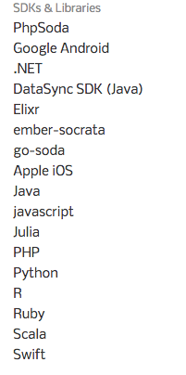
SODA API
Procesamiento de datos
Compatibilidad
Notes:
El API de datos abiertos de Socrata, permite acceder a los recursos de datos abiertos de gobiernos, entidades no beneficas y ONG alrededor del munfo.
Un ejemplo de ello es acceder al listado de escuelas de secundaria de Hawai
https://data.hawaii.gov/resource/9ws9-ba8b.json
Socrata API como herramienta de desarrollo permite:
Consumir datos
Realizar consultas sobre los conjuntos de datos
Actualizar datos de los conjuntos de datos

Slide 13
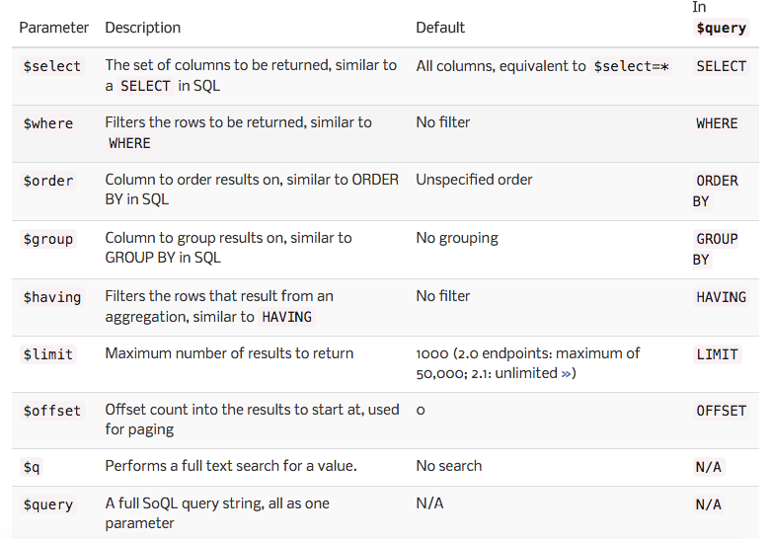
SODA API- PROCESAMIENTO DE DATOS
Consultas sobre el conjunto de datos
SoQL Clauses
Notes:
https://dev.socrata.com/docs/queries/
https://dev.socrata.com/docs/filtering.html

Slide 14
Estructura de un conjunto de datos

Slide 15
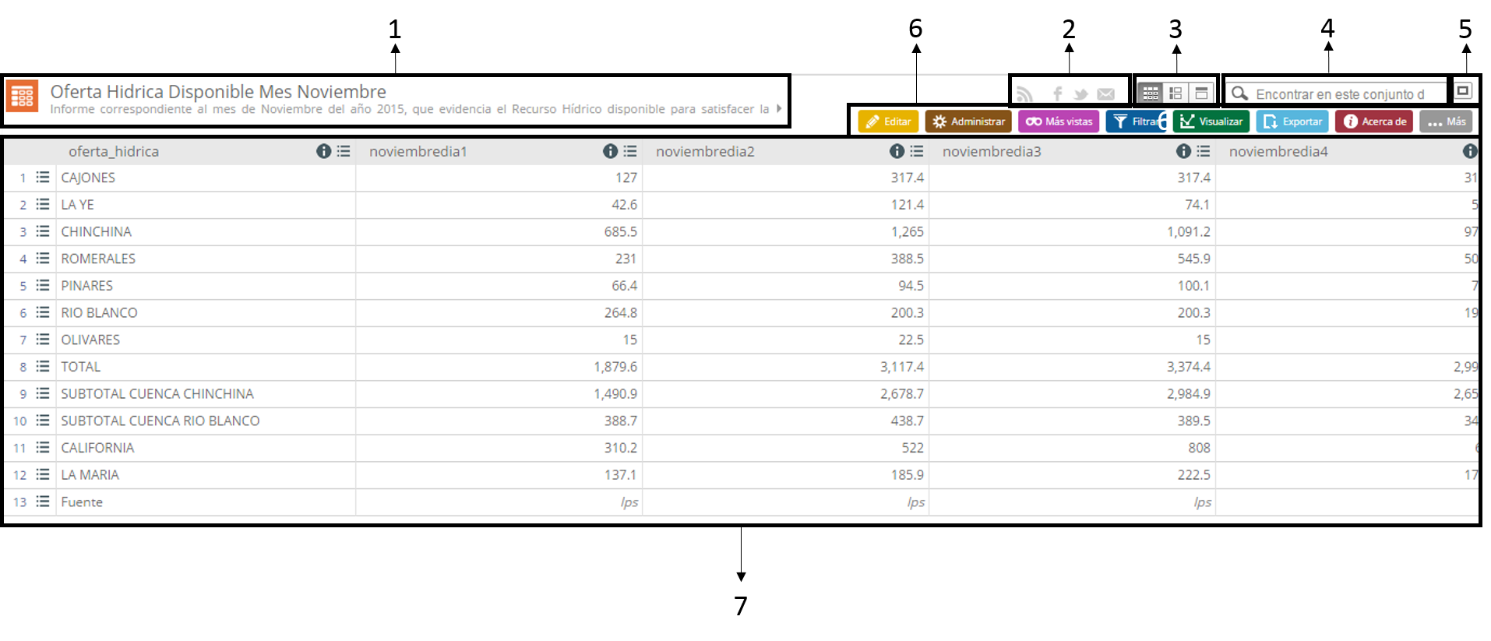
Interfaz del Conjuntos de Datos
Una vez creado el conjunto de datos, este contará con la siguiente apariencia:
Notes:
Abrir la url de coldeportes escenario s para mostrar esta pagina
https://www.datos.gov.co/Mapas-Nacionales/Consolidado-Escenarios/886w-94ug
El objeto de la Ley 1712 de 2014, conocida como la Ley de Transparencia y del Derecho de Acceso a la Información Pública, es regular el derecho de acceso a la información pública que tienen todas las personas, los procedimientos para el ejercicio y la garantía del derecho fundamental así como las excepciones a la publicidad de la información pública.

Slide 16
Interfaz del Conjuntos de Datos
Icono, título y descripción.
Enlaces de suscripción y compartición.
Opciones de visualización.
Panel de búsqueda.
Botón de pantalla completa.
Panel de herramientas.
Datos.
Notes:
Abrir la url de coldeportes escenario s para mostrar esta pagina
https://www.datos.gov.co/Mapas-Nacionales/Consolidado-Escenarios/886w-94ug
El objeto de la Ley 1712 de 2014, conocida como la Ley de Transparencia y del Derecho de Acceso a la Información Pública, es regular el derecho de acceso a la información pública que tienen todas las personas, los procedimientos para el ejercicio y la garantía del derecho fundamental así como las excepciones a la publicidad de la información pública.

Slide 17
Panel de Herramientas de los Conjuntos

Slide 18
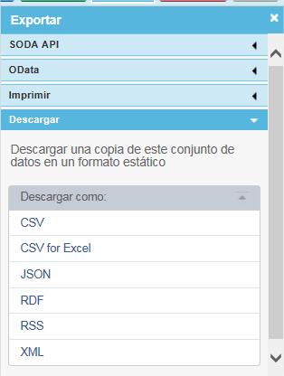
Opciones Panel de Exportar.
API SODA.
ODATA.
Imprimir.
Descargar.
Notes:
El objeto de la Ley 1712 de 2014, conocida como la Ley de Transparencia y del Derecho de Acceso a la Información Pública, es regular el derecho de acceso a la información pública que tienen todas las personas, los procedimientos para el ejercicio y la garantía del derecho fundamental así como las excepciones a la publicidad de la información pública.

Slide 19
Token de aplicación para consumir conjuntos de datos

Slide 20
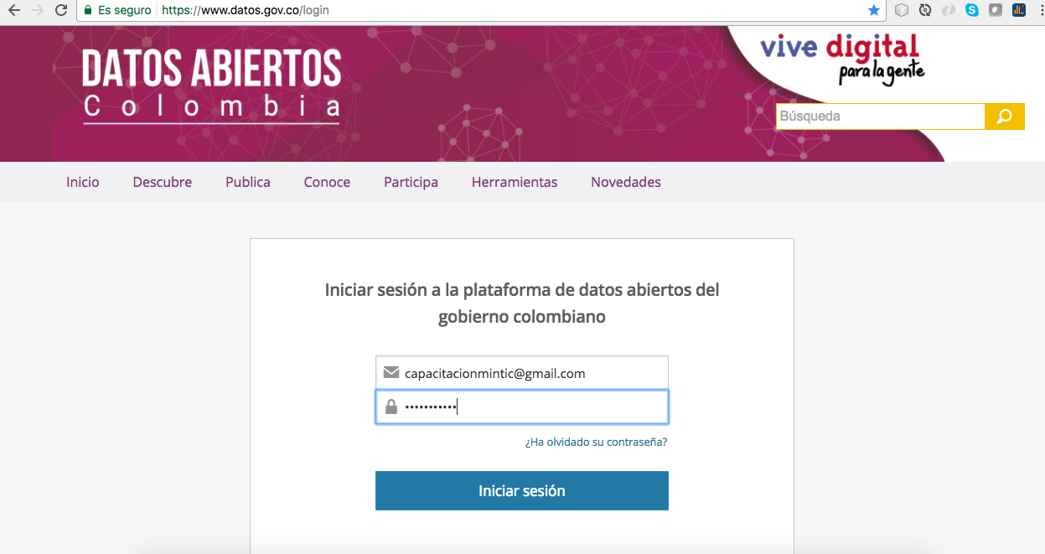
¿Cómo Genero un Token para mis aplicaciones?
Autenticación en el portal

Slide 21
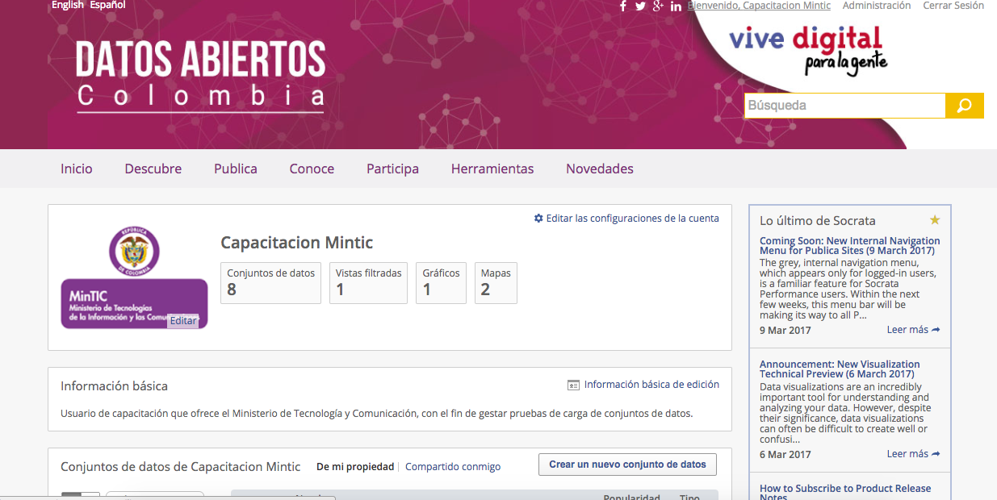
¿Cómo Genero un Token para mis aplicaciones?
Dirigirse a la parte superior derecha donde dice “Bienvenido”

Slide 22
¿Cómo Genero un Token para mis aplicaciones?
Dentro de ”Bienvenidos” Dirigirse a la parte inferior llamada “Administrar”

Slide 23
¿Cómo Genero un Token para mis aplicaciones?
Dentro de “Administrar” ingresar a la opción ”Crear nueva aplicación”

Slide 24
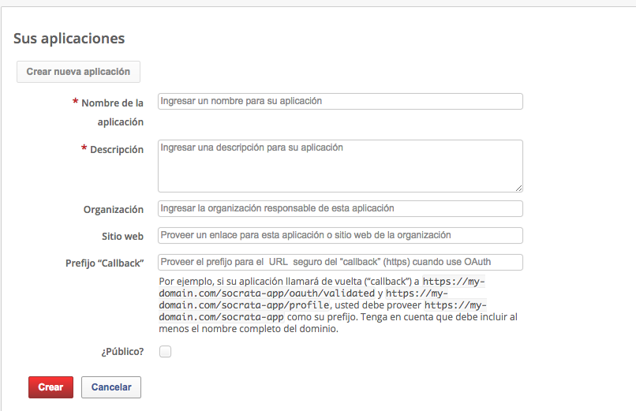
¿Cómo Genero un Token para mis aplicaciones?
Llenar el formulario del token de aplicación que hará uso de los datos abiertos.

Slide 25
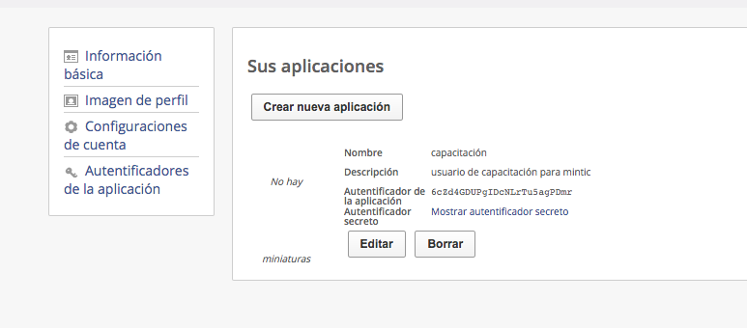
¿Cómo Genero un Token para mis aplicaciones?
En el menú izquierdo buscar la opción “Autenticadores de la aplicación”
Token proporcionado por Socrata

Slide 26
Consumir datos utilizando Parámetro de acceso de la API

Slide 27
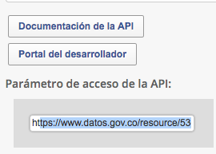
Socrata + Parámetro de acceso de API+ JavaScript
Buscar el conjunto de datos a utilizar
Dirigirse a exportar
Notes:
Conjunto de datos a utilizar
http://www.datos.gov.co/resource/53ga-fhf4.json

Slide 28
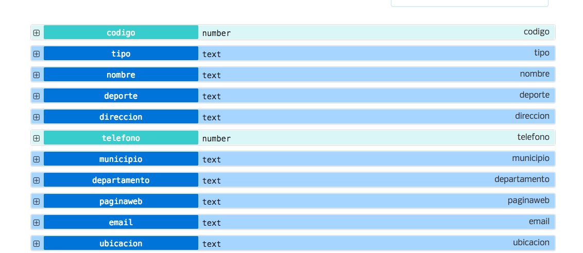
Socrata + Parámetro de acceso de API+ JavaScript
Documentación de la API: Detalle de las columnas y tipos de datos relacionados al conjunto de datos
Notes:
https://dev.socrata.com/foundry/www.datos.gov.co/53ga-fhf4

Slide 29
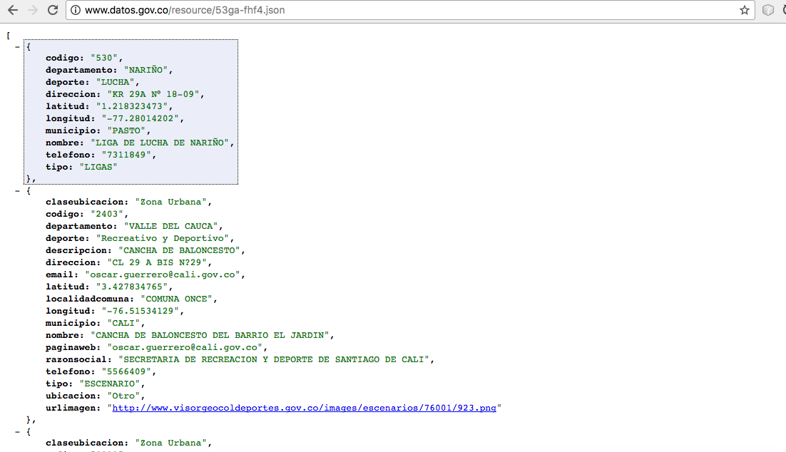
Socrata + Parámetro de acceso de API+ JavaScript
Parámetro de acceso de la API: Url en formato JSON que despliega el conjunto de datos

Slide 30
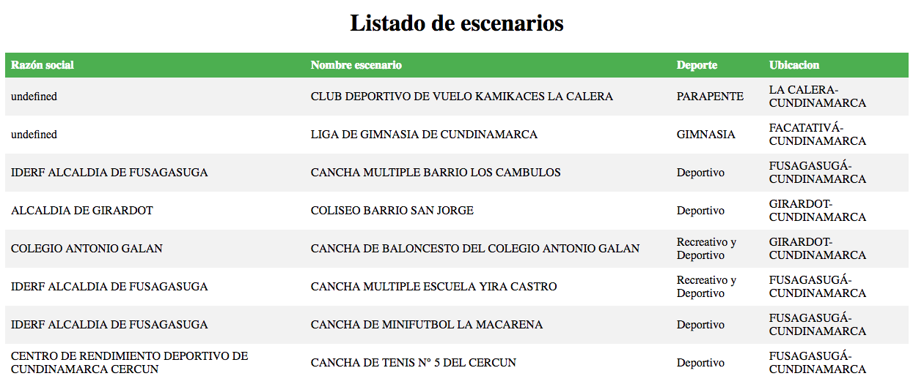
Socrata + Parámetro de acceso de API+ JavaScript

Slide 31
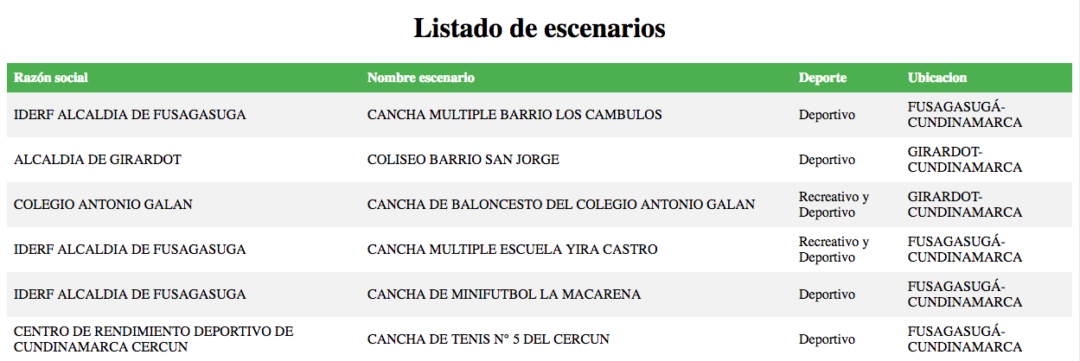
Socrata + Parámetro de acceso de API+ JavaScript

Slide 32
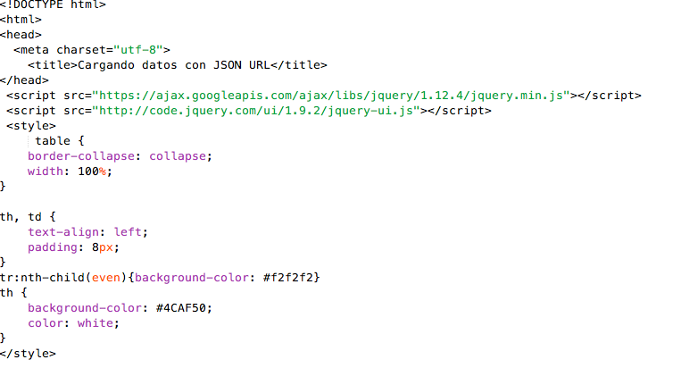
Socrata + Parámetro de acceso de API+ JavaScript
Crear un Archivo HTML ,style correspondiente

Slide 33
Socrata + Parámetro de acceso de API+ JavaScript
Consulta al conjunto de datos usando API
Conjunto de datos
TOKEN
SoQL Query

Slide 34
Socrata + Parámetro de acceso de API+ JavaScript
Conjunto de datos
https://www.datos.gov.co/resource/53ga-fhf4.json

Slide 35
Socrata + Parámetro de acceso de API+ JavaScript
Token proporcionado por SOCRATA a través del portal de Datos Abiertos

Slide 36
Socrata + Parámetro de acceso de API+ JavaScript
SoQL Query

Slide 37
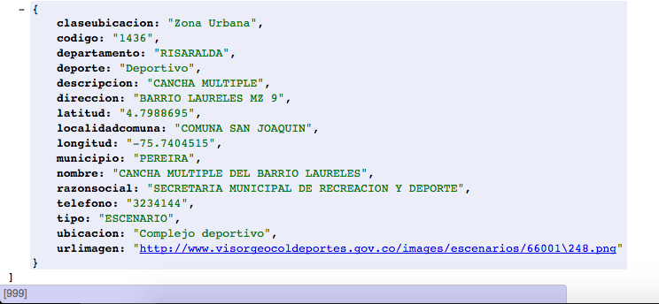
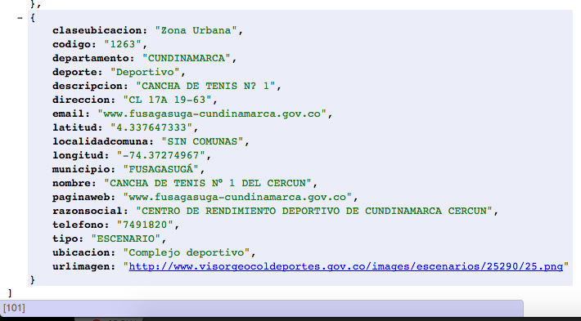
SoQL
Sin Consulta
Con Consulta

Slide 38
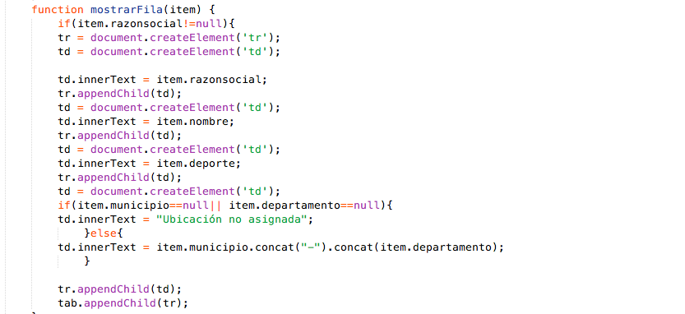
Socrata + Parámetro de acceso de API+ JavaScript
Obteniendo datos de la consulta para visualizar en HTML
Nombre de las columnas

Slide 39
Socrata + Parámetro de acceso de API+ JavaScript

Slide 40
Consumir datos utilizando soda-js

Slide 41
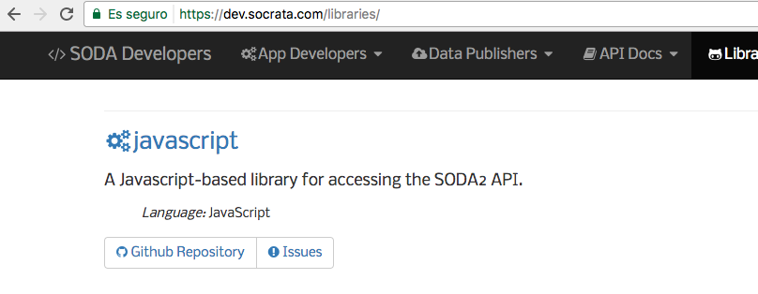
Consumir datos utilizando soda-js
https://dev.socrata.com/libraries/

Slide 42
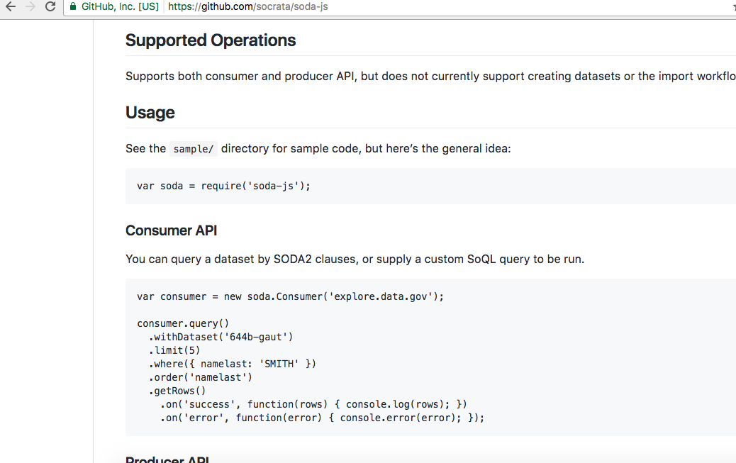
Consumir datos utilizando soda-js
https://github.com/socrata/soda-js

Slide 43
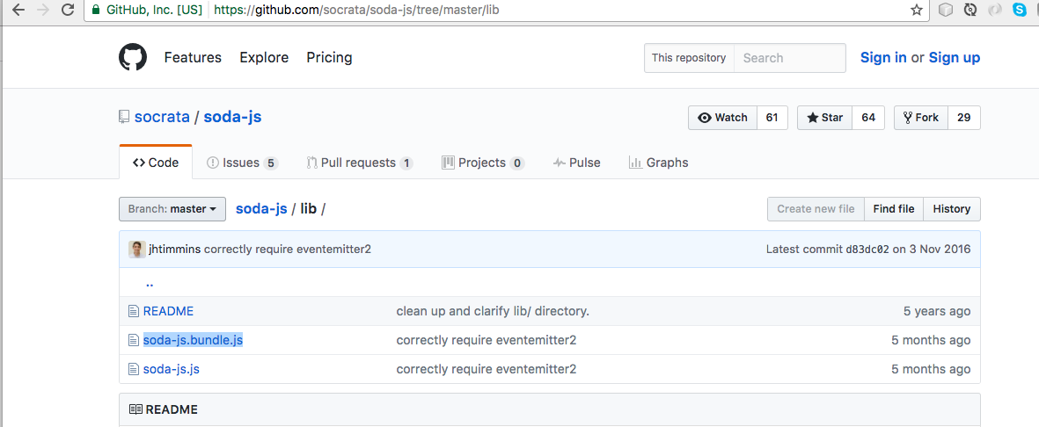
Consumir datos utilizando soda-js
Descargar librería

Slide 44
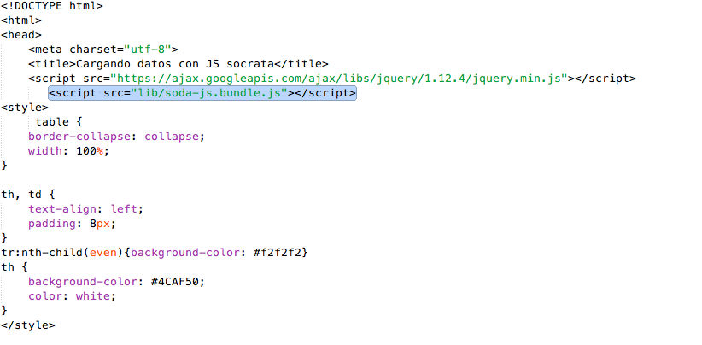
Consumir datos utilizando soda-js
Construir HTML y style correspondiente,
Importar la librería soda-js.bundle.js

Slide 45
Consumir datos utilizando soda-js
Script de consulta

Slide 46
Consumir datos utilizando soda-js
Identificador de DATASET (Conjunto de datos a utilizar)

Slide 47
Consumir datos utilizando soda-js
Obteniendo datos de la consulta para visualizar en HTML
Nombre de las columnas

Slide 48
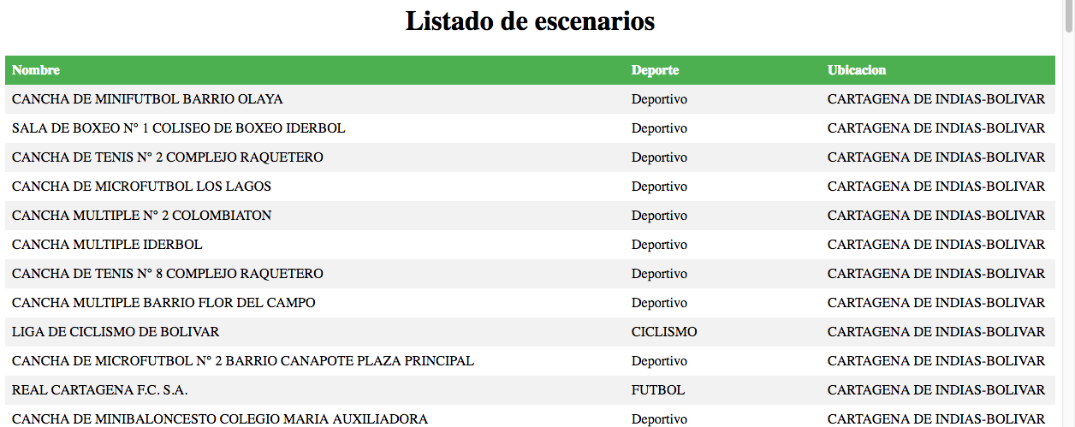
Consumir datos utilizando soda-js

Slide 49
Consulta por API URL VS soda-js
Consulta por API URL, permite estructurar consultas rápidas y con pocos datos a visualizar
Consulta por API URL, limitada con relación a las consultas SoQL a realizar
Consulta por soda.js, permite estructurar consultas elaboradas y con más páramteros, por ejemplo obtener el código de respuesta de la consulta para así manejar eventos sobre la aplicación que mostrará los resultados.
Consulta por soda.js permite realizar consultas SoQL más amplio

Slide 50
COMPILANDO CON Phonegap

Slide 51
URLS
URL FRAMEWORK: http://phonegap.com/
URL COMPILADOR: https://build.phonegap.com/
url de descarga y pasos de instalación:
http://docs.phonegap.com/getting-started/1-install-phonegap/desktop/

Slide 52
INSTALACIÓN
URL FRAMEWORK: http://phonegap.com/
URL COMPILADOR: https://build.phonegap.com/
url de descarga y pasos de instalación:
http://docs.phonegap.com/getting-started/1-install-phonegap/desktop/

Slide 53
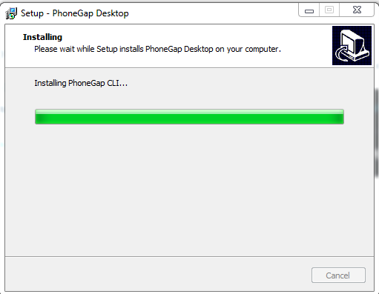
Phonegap para windows

Slide 54
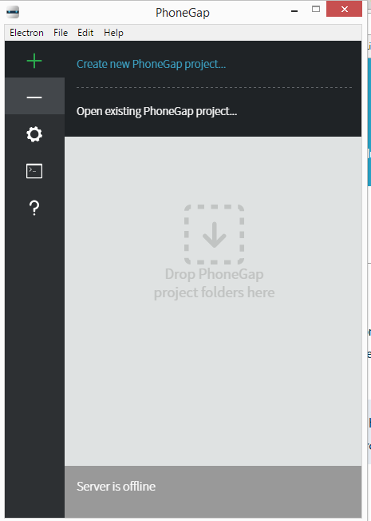
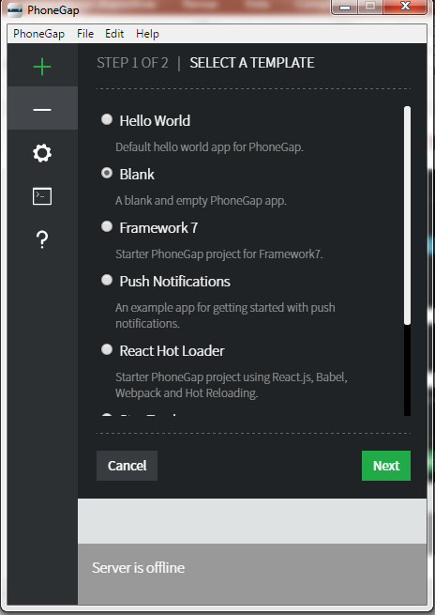
CREACION DE APLICACIÓN CON PHONEGAP

Slide 55
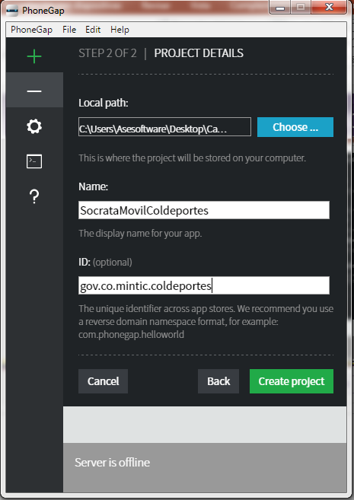
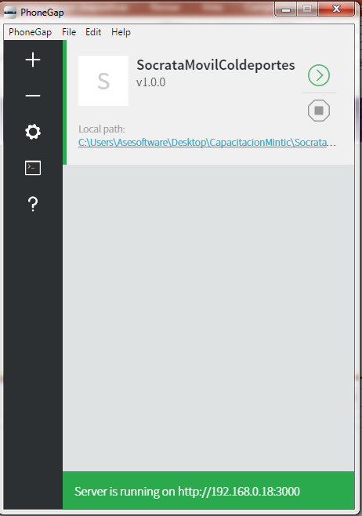
CREACION DE APLICACIÓN CON PHONEGAP

Slide 56
CREACION DE APLICACIÓN CON PHONEGAP

Slide 57
HOOKS
Son scripts que el CLI (Common Language Infrastructure ) ejecuta en ciertos puntos del proceso de compilación de la aplicación. Permiten extender el Framework de PhoneGap.

Slide 58
LISTA DE PERMISOS BASICOS
https://github.com/phonegap/phonegap-template-hello-world/blob/master/www/config.xml

Slide 59
Agregando permisos. Se realizan sobre el archivo config.xml

Slide 60
Agregando permisos. Se realizan sobre el archivo config.xml
Con permisos

Slide 61
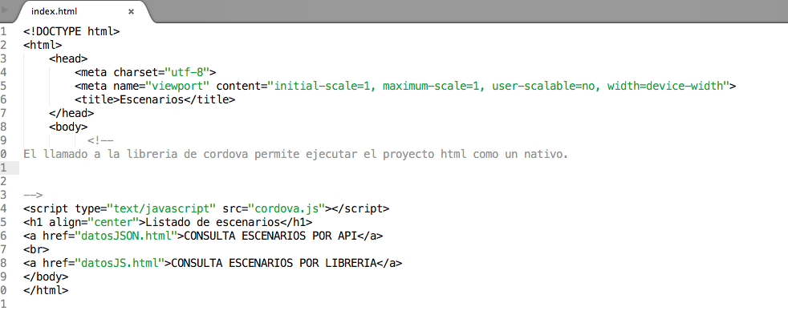
Creando aplicación

Slide 62
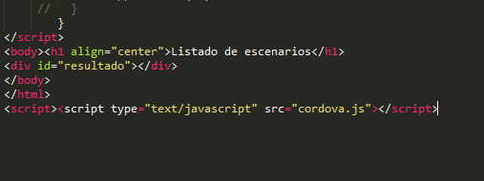
Creando aplicación

Slide 63
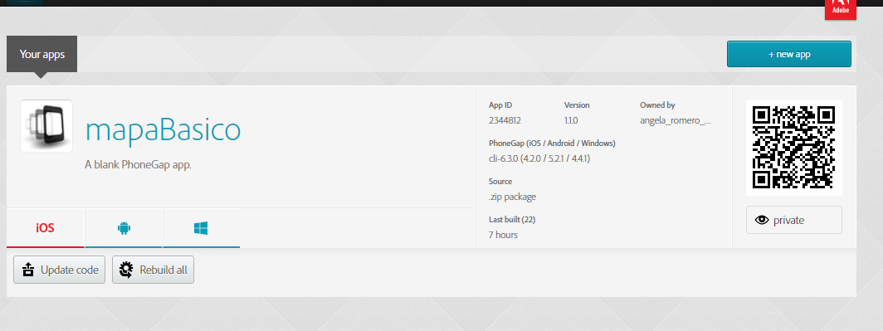
COMPILACION
Crear cuenta en phonegap build: https://build.phonegap.com/

Slide 64
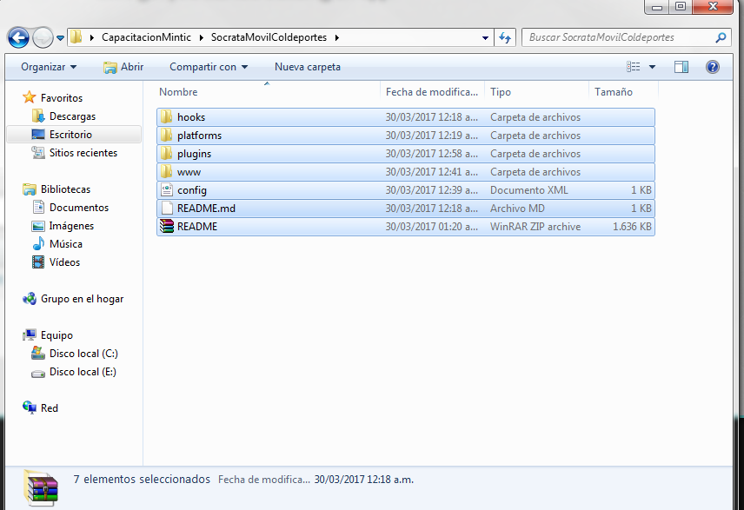
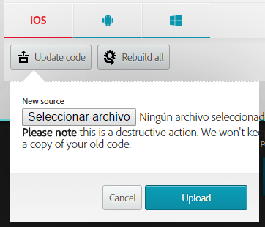
COMPILACION
Crear un zip con el proyecto anterior
Cargar el zip

Slide 65
COMPILACION

Slide 66
Recompilar nuevamente y descargar el apk
COMPILACION

Slide 67
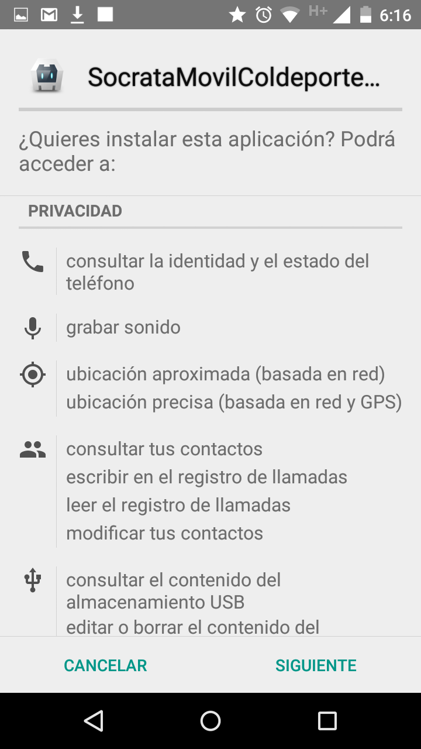
EJECUCIÓN

Slide 68
EJECUCIÓN

Slide 69
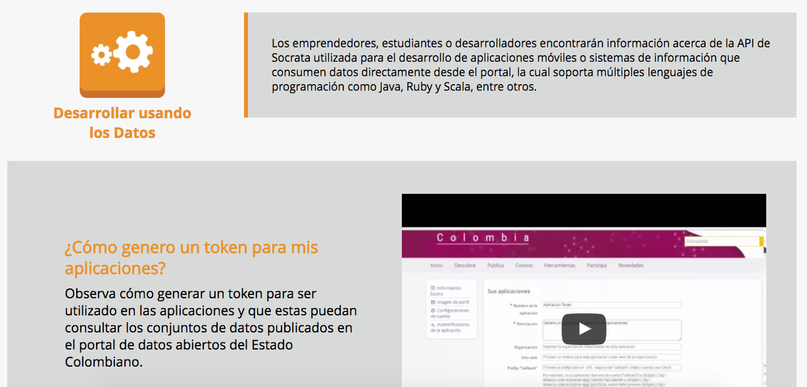
¿Cómo te ayudamos?

Slide 70
Preguntas

